Slide 1
Історія відкриття рідких кристалів. Застосування рідких кристалів

Slide 2
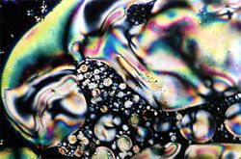
Рідки́й криста́л (рос. жидкие кристаллы, англ. liquid crystals, нім. flüssige Kristalle m pl) — специфічний стан термодинамічної системи^{[Джерело?]}, якому властиві риси як рідини (текучість), так і кристалу (анізотропія властивостей).
Шліри-текстура в нематичних рідких кристалах

Slide 3
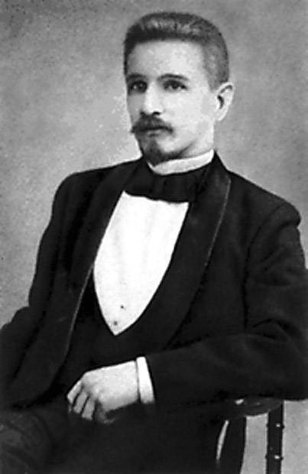
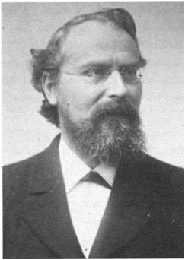
Історія відкриття рідких кристалів
Рідкі кристали відкрив у 1888 р. австрійський ботанік Ф. Рейнитцер.
Отто Леманном

Slide 4
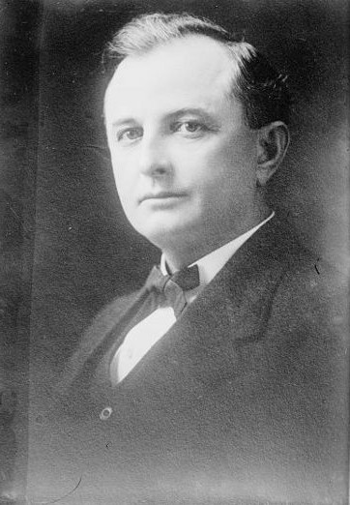
1963 р. американець Дж. Фергюсон ( англ. James Fergason ) Використовував найважливіше властивість рідких кристалів - змінювати колір під впливом температури - для виявлення невидимих ​​простим оком теплових полів. Після того як йому видали патент на винахід ( US Patent 3114836 ), Інтерес до рідких кристалів різко зріс.
Дж. Фергюсон

Slide 5
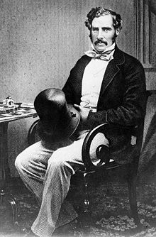
В 1965 р. в США зібралася Перша міжнародна конференція, присвячена рідким кристалам. І все ж тільки після 1973 р., коли група англійських хіміків під керівництвом Джорджа Грея ( англ. George William Gray ) Отримала рідкі кристали з відносно дешевого і доступного сировини, ці речовини отримали широке поширення в різноманітних пристроях.
Джордж Грей

Slide 6
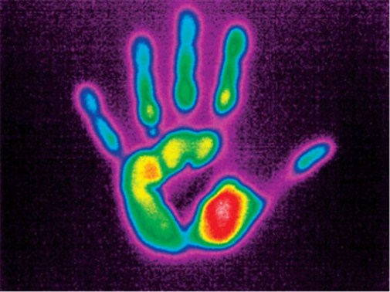
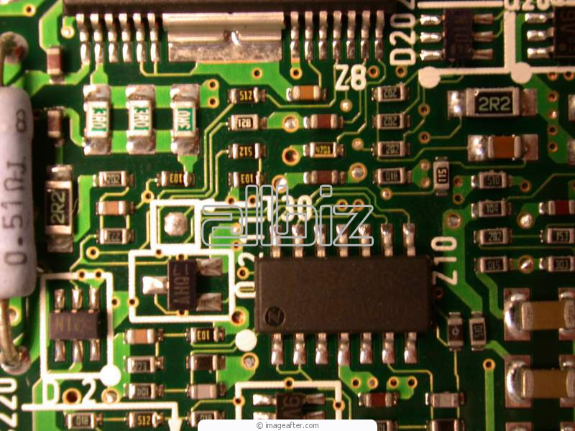
Застосування рідких кристалів
термографія
транзистори
інтегральні схеми
друковані плати

Slide 7
